Slide 1
convegno adulti diocesano di AC 22 gennaio 2016 quizzone pace indovina i testimoni concreti della nonviolenza, conoscili e poi cerca di imitarli

Slide 2
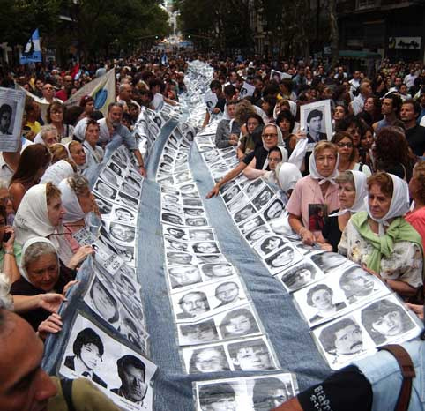

Slide 3
1) le madri della speranza del Brasile 2) le madri della Plaza de Majo 3) le madri coraggio del Venezuela

Slide 5
Riconoscete questa voce?

Slide 8
Leymah Gbowee organizzatrice di un movimento pacifista
che condusse alla fine di una sanguinosa guerra civile.
Di quale guerra?
1) guerra in Liberia
2) guerra in Congo
3) guerra in Togo

Slide 10
Riconoscete chi appare in questo video ?

Slide 11
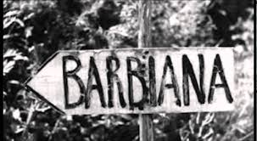
Don Milani

Slide 13
La sorella che ha ispirato il film 1) «Sister act» 2) «la vita è meravigliosa: storia di una conversione, dalla mafia alla fede» 3) «Dead man walking»

Slide 14
Sister Helen Prejean

Slide 15
Riconoscete questa voce e queste parole?

Slide 16
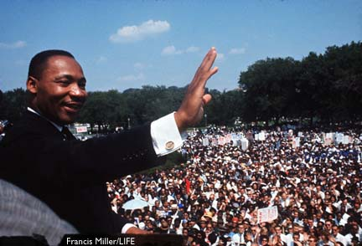
Martin Luter king mentre pronuncia il famosissimo discorso «io ho un sogno...»

Slide 18
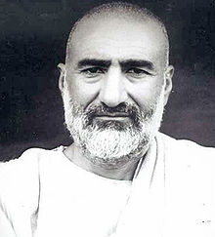
1) il «Luter king persiano» 2) il «Ghandi musulmano» 3) il «Mandela vietnamita»

Slide 19
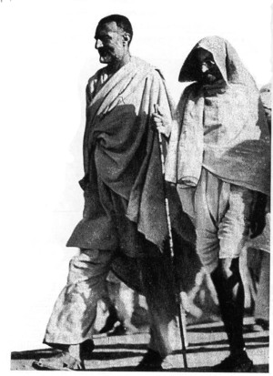
Abdul Badshah Ghaffar Khan il «Ghandi musulmano»

Slide 20
Riconoscete chi è questa giovane donna?

Slide 22
A chi appartengono queste celebri parole? «Non esiste povertà peggiore che non avere amore da dare» «Dio non pretende da me che abbia successo, Dio mi chiede di essergli fedele» «Il frutto del silenzio è la preghiera il frutto della preghiera è la fede il frutto della fede è l’amore il frutto dell’amore è il servizio e il frutto del servizio è la pace»

Slide 23
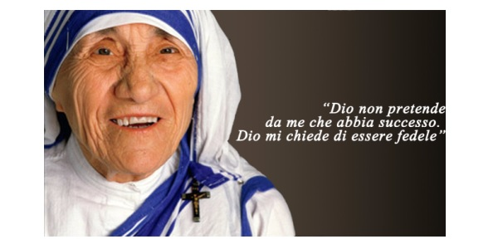
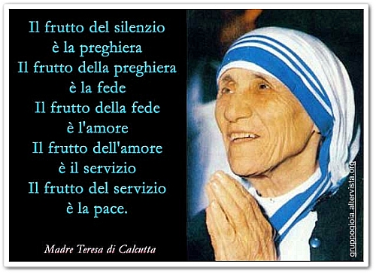

Slide 24
1 maggio 1981
Venerati Fratelli,
carissimi Figli e Figlie,
salute e Apostolica Benedizione!
1. Il centenario della promulgazione dell'Enciclica del mio predecessore Leone XIII, che inizia con le parole Rerum novarum,¹ segna una data di rilevante importanza nella presente storia della Chiesa ed anche nel mio pontificato. ..
3. Intendo ora proporre una «rilettura» dell'Enciclica leoniana, invitando a «guardare indietro», al suo testo stesso per scoprire nuovamente la ricchezza dei principi fondamentali, in essa formulati, per la soluzione della questione operaia. Ma invito anche a «guardare intorno», alle «cose nuove», che ci circondano ed in cui ci troviamo immersi... Invito, infine, a «guardare al futuro», quando già s'intravede il terzo Millennio dell'era cristiana, carico di incognite, ma anche di promesse. Incognite e promesse che fanno appello alla nostra immaginazione e creatività, stimolando anche la nostra responsabilità, quali discepoli dell'«unico maestro»

Slide 25
1 maggio 1981
Venerati Fratelli, carissimi Figli e Figlie, salute e Apostolica Benedizione!
1. Il centenario della promulgazione dell'Enciclica del mio predecessore Leone XIII, che inizia con le parole Rerum novarum,¹ segna una data di rilevante importanza nella presente storia della Chiesa ed anche nel mio pontificato. .....
Come si intitola questa enciclica?
1) Centesimus annus
2) Centesimus lumen fidei
3) Centesimus gaudium et spes

Slide 27
Graça Simbine Machel Mandela

Slide 28
Adesso ascoltiamo
..... poi tocca a noi

